Slide 1
Координация жән реттелу
Тақырып: Таяқшаның, құтышаның және түкті жасушалардың құрылымы мен қызметі.
8 сынып биология

Slide 2
Оқу мақсаты:
8.1.7.3 көру және есту рецепторларының құрылымы мен қызметтерін сәйкестендіру
Бағалау критерийлері:
көру және есту рецепторларының құрылымы мен қызметтерін сәйкестендіреді.
Notes:
<number>

Slide 3
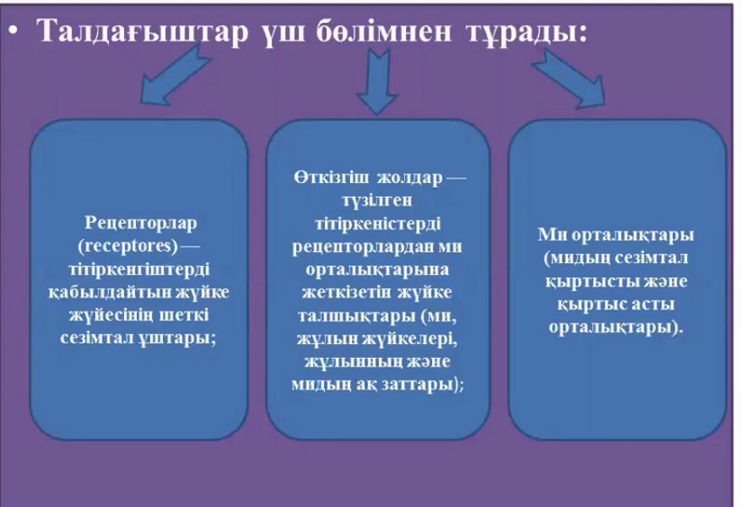
Рецепторлар дегеніміз- тітіркенулерді қабылдап, сыртқы тітіркендірулер энергиясын жүйкелік қозу кұбылысына тасымалдайтын сезім мүшелерінің шеткі бөлімдері. Барлық рецепторларға төн қасиет — өте аз мөлшерде болсада тітіркенгіштердің белгілі бір түрін ғана қабылдайтындығы.

Slide 4
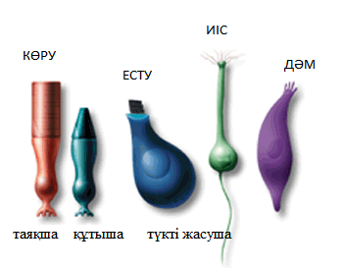

Slide 5
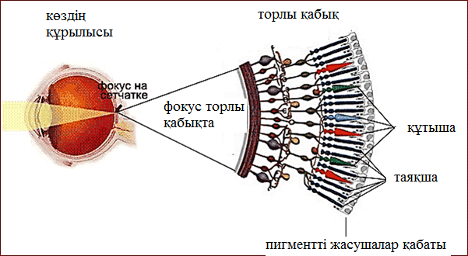
Көру рецепторлары
<number>

Slide 6
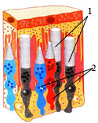
1 – таяқша тәрізді жасушалар (қас қарайғандағы жарық ақ, қара);
2 – құты тәрізді жасушалар (күндізгі жарық қызыл, жасыл, көк)
Көздің торлы қабықшаның құрылысы:
Notes:
<number>

Slide 7
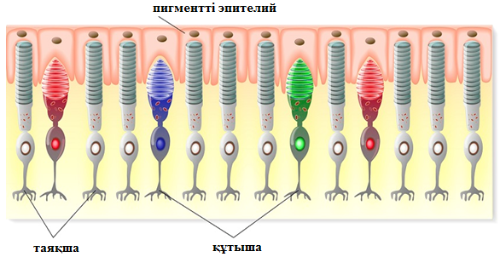
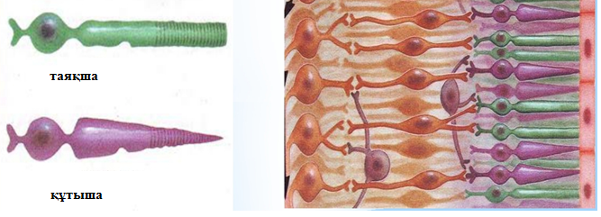
Фоторецепторлар
<number>

Slide 8
1. Перифериялық бөлігі – торлы қабаттағы рецепторлары;
2. Өткізгіш бөлігі – көру жүйкесі;
3. Орталық бөлігі – үлкен ми сыңарларының шүйде бөлігі.
Көру жүйесі (сызбанұсқасы)

Slide 9
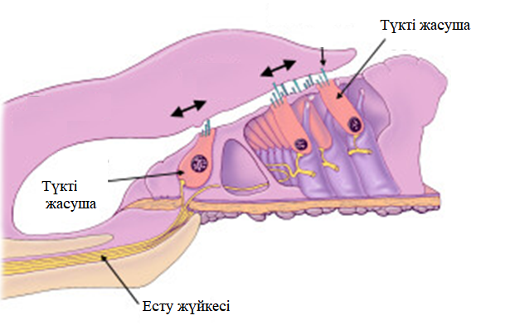
Есту рецепторы –ұлудененің ішінде орналасады
<number>

Slide 10
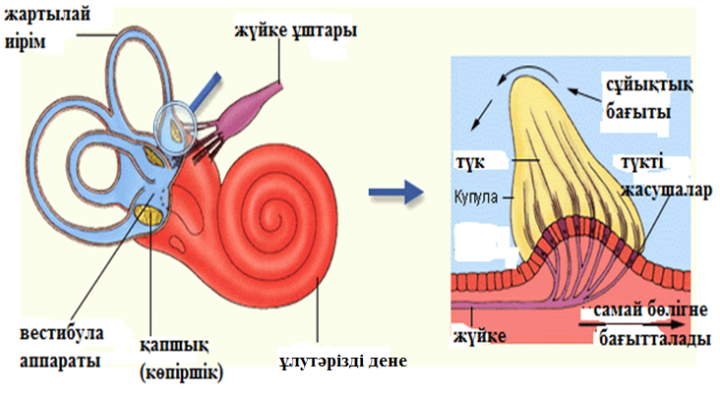
Есту рецепторы
<number>

Slide 11
1. Перифериялық бөлігі – ұлу рецепторлары;
2. Өткізгіш бөлігі – есту жүйкесі;
3. Орталық бөлігі – үлкен ми сыңарларының самай бөлігі.
Есту жүйесі (сызбанұсқасы)

Slide 12




4.
1.
2.
3.
А.
20-30
Дц
В.
40-60 дц
С.
70-90
дц
Д.
120-140
дц

Slide 13
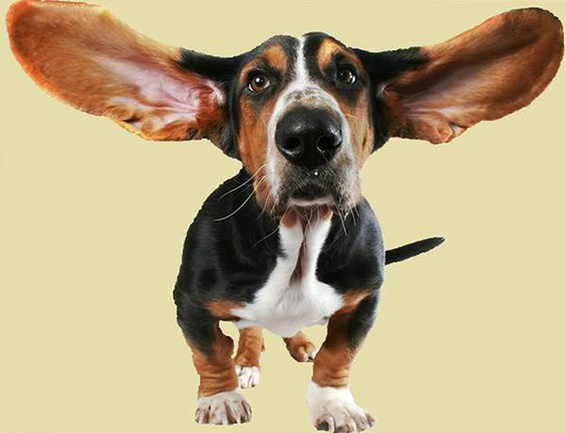
Есту рецепторлары туралы қосымша ақпарат
Иттердің есту қабілеті 5 еседей жоғары. Ғалымдардың айтуы бойынша иттер жаздыгүні ыстық лептің салқынға ауысуын да естиді екен. Егер де кірпікшелі жасушаларды Эйфель мұнарасы деп алатын болсақ, оның жоғары басының 12 см ауытқуы жүйке импульсі тудырар еді.
<number>

Slide 14
1-тапсырма. Көру және есту рецепторларының ерекшелігін ажыратыңыз
Кілт сөздер:
1. Бұл рецепторлар торлы қабатта орналасқан. 2. Ұлуденеде орналасқан кірпікшелі жасушалар. 3. Адамда мұндай рецепторлар өте сезімталдығымен ерекшеленеді.
4. Рецептор пигменттерінің де түсі болады. 5. Мұндай рецепторлар үлкен ми сыңарларының шүйде бөлігінде шоғырланып орналасқан. 6. Бұл рецепторлардағы жүйке импульсі ұлуденедегі сұйықтықтағы тербелістен пайда болады. 7.Таяқшалар мен құтышаларда затқа түскен сәуленің сынуынан жүйке импульсі пайда болады. 8. Мұндай рецепторлар үлкен ми сыңарларының самай бөлігінде шоғырланып орналасқан.
Көру рецепторлары | Есту рецепторлары
Дескриптор:
Көру және есту рецепторларының ерекшеліктерін ажыратып жазады.

Slide 15
1-тапсырма. Дұрыс жауап
Кілт сөздер:
1. Бұл рецепторлар торлы қабатта орналасқан. 2. Ұлуденеде орналасқан кірпікшелі жасушалар. 3. Адамда мұндай рецепторлар өте сезімталдығымен ерекшеленеді.
4. Рецептор пигменттерінің де түсі болады. 5. Мұндай рецепторлар үлкен ми сыңарларының шүйде бөлігінде шоғырланып орналасқан. 6. Бұл рецепторлардағы жүйке импульсі ұлуденедегі сұйықтықтағы тербелістен пайда болады. 7.Таяқшалар мен құтышаларда затқа түскен сәуленің сынуынан жүйке импульсі пайда болады. 8. Мұндай рецепторлар үлкен ми сыңарларының самай бөлігінде шоғырланып орналасқан.
Көру рецепторлары | Есту рецепторлары
1, 4, 5, 7 | 2, 3, 6, 8
Дескриптор:
Көру және есту рецепторларының ерекшеліктерін ажыратып жазады.

Slide 16

2-тапсырма.
Көру және есту рецепторларының құрылымы мен қызметтерін жазу.
№ | Көру және есту рецепторлары | Құрылымы | Қызметтері
1 | Таяқшалар
2 | Құтышылар
3 | Есту рецепторлары
Дескриптор:
Көру және есту рецепторларының құрылымы мен қызметтерін жазады

